Slide 1
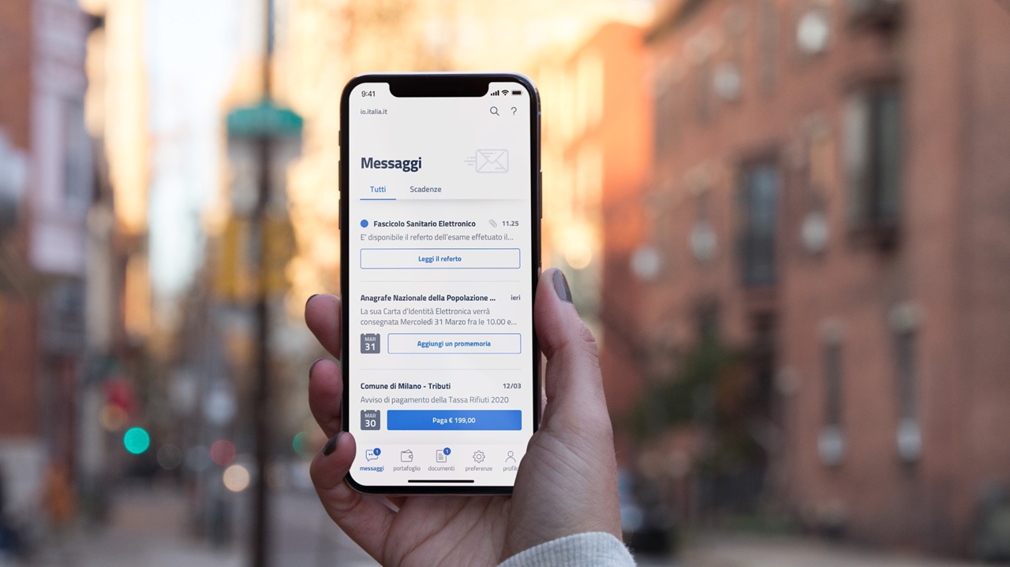
ICT delle Università e dei Centri di Ricerca Italiani
Primo incontro
Fondazione CRUI - Sala Affreschi
Roma, 15 gennaio 2020

Slide 2
La formazione per la transizione al digitale
Fondazione CRUI - Sala Affreschi
Roma, 15 gennaio 2020
Michele MELCHIONDA
Responsabile per la Transizione al Digitale
Presidenza del Consiglio dei Ministri

Slide 3
[...] Nell’ambito della serie di azioni, a cui il Governo intende dare corso, per la trasformazione digitale della pubblica amministrazione, affinché sia di supporto alla crescita digitale dell’Italia, riveste particolare importanza l’individuazione della figura del responsabile per la transizione al digitale.
Continuità:
Partiamo da qui
Circolare n. 3 del 1 ottobre 2018

Slide 4
La Comunità per la quale intendiamo lavorare e alla quale vi chiediamo di contribuire attivamente si occuperà di progetti specifici e vi chiederà supporto nel raggiungimento di obiettivi concreti e misurabili, al di là del mero adempimento
Vi chiediamo di aiutarci ad uscire dal ghetto dell'adempimento e della mera tecnologia e di contribuire attivamente alla costruzione di un percorso di innovazione e transizione al digitale del Paese, di tutto il Paese, del quale ciascuno di Voi rappresenta una parte fondamentale
Per far parte di questa Comunità non basterà essere stati nominati RTD dalla propria Amministrazione. Noi vi chiederemo di andare oltre
Evoluzione della Comunità RTD

Slide 5
Il MI e la PCM intendono dare una forte spinta per il consolidamento di questa Comunità di attori protagonisti del processo di Transizione al digitale del Paese
La strategia nazionale di Trasformazione digitale e Innovazione sarà la bussola di questa comunità che sarà costruita e strutturata intorno ai Macrotrend di TD, agli ecosistemi e alle Istituzioni territoriali
Evoluzione della Comunità RTD

Slide 6
Per far parte di questa Comunità ciascuno di Voi dovrà contribuire al raggiungimento di obiettivi concreti
Questo approccio costituirà le fondamenta della Comunità e della nostra autorevolezza
In ambito PAC, IO e PagoPA sono i nostri obiettivi minimi per il 2020
Attuare la razionalizzazione delle infrastrutture, integrare ANPR e SPID nei servizi erogati, il vostro lasciapassare per far parte di questa comunità
Attori,
non comparse

Slide 7
Ambasciatori della Repubblica Digitale
Prefetti della Transizione al digitale specializzati su temi connessi al territorio, su specifici ecosistemi o su specifici temi verticali
Coinvolgere in maniera diretta e strutturata tutti gli attori della TD e dell’innovazione (InHouse, PMI, Startupper, Onlus, Associazioni di cittadini, ecc.)
Rinforzare la collaborazione con le Istituzioni centrali e locali: Corte dei conti, Prefetture, Regioni, Comuni, ecc.
Ambasciatori
e Prefetti

Slide 8
Comunità attiva e bidirezionale
Buone pratiche e condivisione delle competenze, la Comunità metterà a disposizione un Catalogo certificato che assicurerà una corsia privilegiata per chi deciderà di adottarla
Incentivi per chi progetta con altre Istituzioni e contribuisce alla riduzione del Parco applicativo da manutenere
Incentivi per chi progetta Servizi pensati e realizzati in modalità «as a Service» e Multi Tenant
Come lavoreremo

Slide 9
Concentrare le competenze, le risorse e gli sforzi di tutti gli attori istituzionali sugli obiettivi individuati a livello nazionale
Utilizzare un’agenda condivisa e coordinata sui progetti di TD e innovazione che consenta uno sviluppo strutturato ed omogeneo degli stessi su tutto il territorio nazionale
Favorire, anche attraverso appositi interventi normativi e specifici fondi, la collaborazione tra Istituzioni centrali e locali, in ogni combinazione utile, stimolando e favorendo la realizzazione di progetti e percorsi condivisi sin dalle fasi di procurement
Creare delle vere e proprie «Prefetture dei progetti di TD» costituendo Comunità virtuali tramite il coinvolgimento dei RTD delle PAC e delle PAL basate sul principio di sussidiarietà. Queste comunità avranno il compito di favorire ed accelerare la fase di execution della strategia di TD nazionale
Quali gli obiettivi

Slide 10
Svolgendo una funzione di Hub tra domanda e offerta di competenze ed esperienze, tra organizzazioni pubbliche su specifici progetti ed ecosistemi
Assicurando il costante coordinamento delle attività di collaborazione tra le istituzioni coinvolte
Realizzando specifiche Dashboard sulle quali esporre Sal e risultati
Mettendo a disposizione un catalogo di percorsi di trasformazione «as a Service» pronte ad essere utilizzati
Proponendo modalità innovative di acquisizione dei servizi con una vera e propria sostituzione del consueto iter (fondi, procurement, realizzazione, erogazione) con un’innovativa proposta di servizi «pronti all’uso»
Come realizzarli

Slide 11
Seguici su
teamdigitale.governo.it
@teamdigitaleIT
@team-per-la-trasformazione-digitale
@company/teamdigitale
Documento rilasciato
con licenza CC-BY-SA-4.0

